Slide 1
ПОЛУПРАВИЛЬНЫЕ МНОГОГРАННИКИ

Slide 2
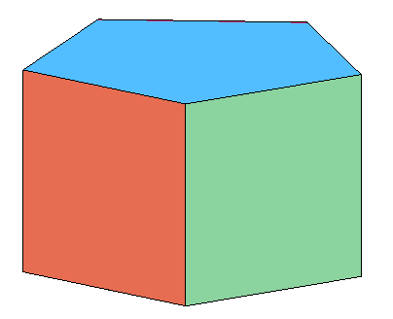
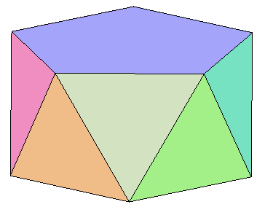
Выпуклый многогранник называется полуправильным, если его гранями являются правильные многоугольники, возможно, с разным числом сторон, и все многогранные углы равны, причем один из них в другой можно перевести движением самого многогранника.
К полуправильным многогранникам относятся правильные n-угольные призмы, все ребра которых равны, и, так называемые, антипризмы с равными ребрами. На рисунке изображены правильная пятиугольная призма и пятиугольная антипризма.

Slide 3
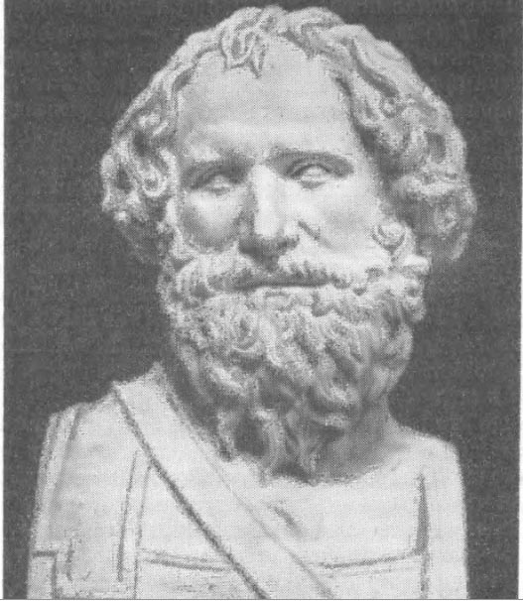
ТЕЛА АРХИМЕДА
Кроме этих двух бесконечных серий полуправильных многогранников, имеется еще 13 полуправильных многогранников, которые впервые открыл и описал Архимед (287 – 212 гг. до н. э.) - это тела Архимеда.
Областью интересов Архимеда была не только математика, но и физика, оптика, астрономия и др. Он был изобретателем многих машин и механизмов, дошедших до наших дней.С помощью изобретенного им метода исчерпывания он вычислил длину окружности и получил приближения числа π,
Он вычислил площадь круга, объем и площадь поверхности шара и мн. др.
Цилиндр с вписанным в него шаром изображены на его надгробном камне в Сиракузах.

Slide 4
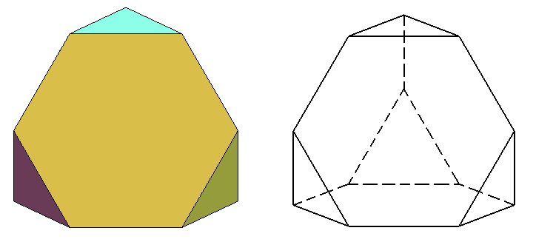
Усеченный тетраэдр
Кроме этих двух бесконечных серий полуправильных многогранников, имеется еще 13 полуправильных многогранников, которые впервые открыл и описал Архимед - это тела Архимеда.
Самые простые из них получаются из правильных многогранников операцией "усечения", состоящей в отсечении плоскостями углов многогранника. Какую часть ребер нужно отсекать плоскостями от вершин тетраэдра, чтобы полученный многогранник был полуправильным, называемым усеченный тетраэдр?
Ответ. 1/3.

Slide 5
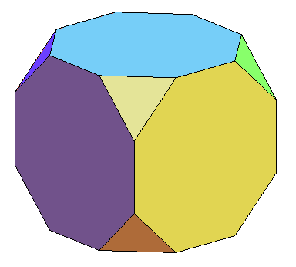
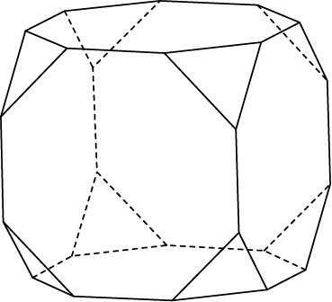
Усеченный куб
Какую часть ребер нужно отсекать плоскостями от вершин куба, чтобы полученный многогранник был полуправильным, называемым усеченный куб?
Ответ.

Slide 6
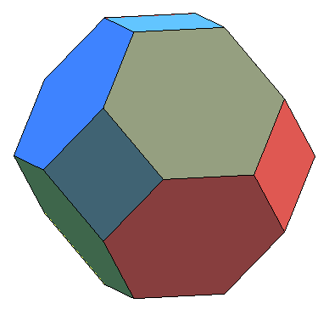
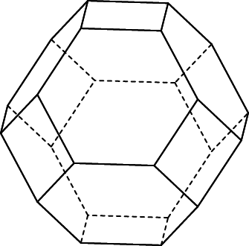
Усеченный октаэдр
Какую часть ребер нужно отсекать плоскостями от вершин октаэдра, чтобы полученный многогранник был полуправильным, называемым усеченный октаэдр?
Ответ. 1/3.

Slide 7
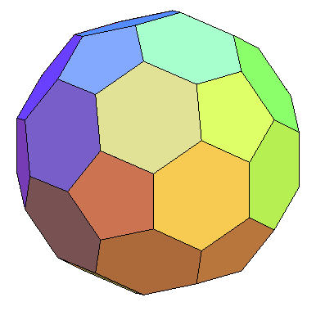
Усеченный икосаэдр
Какую часть ребер нужно отсекать плоскостями от вершин икосаэдра, чтобы полученный многогранник был полуправильным, называемым усеченный икосаэдр? Обратите внимание на то, что поверхность футбольного мяча изготавливают в форме поверхности усеченного икосаэдра.
Ответ. 1/3.

Slide 8
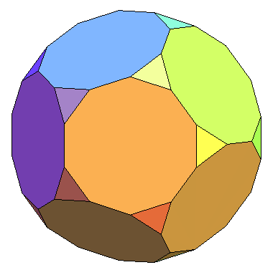
Усеченный додекаэдр
Какую часть ребер нужно отсекать плоскостями от вершин икосаэдра, чтобы полученный многогранник был полуправильным, называемым усеченный додекаэдр?
Ответ.

Slide 9
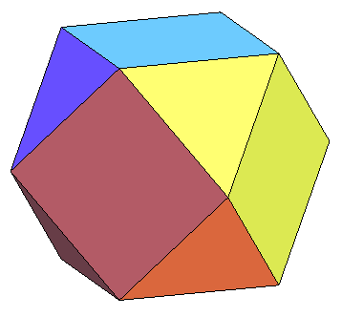
Кубооктаэдр
Для того чтобы получить еще один полуправильный многогранник, проведем в кубе отсекающие плоскости через середины ребер, выходящих из одной вершины. В результате получим полуправильный многогранник, который называется кубооктаэдр. Его поверхность состоит из граней куба и октаэдра.

Slide 10
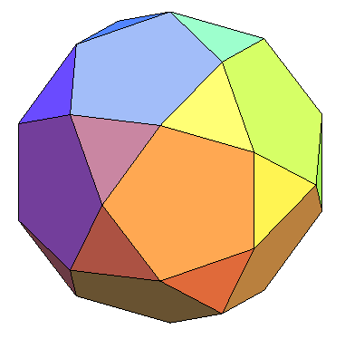
Икосододекаэдр
Аналогично, если в икосаэдре отсекающие плоскости провести через середины ребер, выходящих из одной вершины, то получим многогранник, который называется икосододекаэдр. Его поверхность состоит из граней икосаэдра и додекаэдра.

Slide 11
Упражнение 1
Какой многогранник получится, если в тетраэдре отсекающие плоскости провести через середины ребер, выходящих из одной вершины?
Ответ. Октаэдр.

Slide 12
Упражнение 2
Какой многогранник получится, если в октаэдре отсекающие плоскости провести через середины ребер, выходящих из одной вершины?
Ответ. Кубооктаэдр.

Slide 13
Упражнение 3
Какой многогранник получится, если в додекаэдре отсекающие плоскости провести через середины ребер, выходящих из одной вершины?
Ответ. Икосододекаэдр.

Slide 14
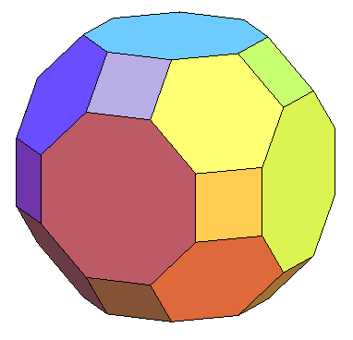
Усеченный кубооктаэдр
Полуправильный многогранник, изображенный на рисунке называют усеченный кубооктаэдр, хотя он и не получается усечением кубооктаэдра. Его поверхность состоит из правильных восьмиугольников, шестиугольников и квадратов.

Slide 15
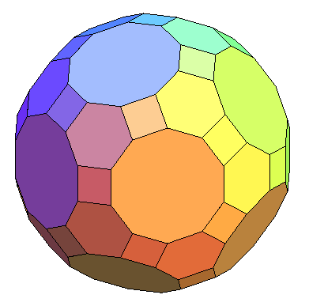
Усеченный икосододекаэдр
Полуправильный многогранник, изображенный на рисунке называют усеченный икосододекаэдр, хотя он и не получаются усечением икосододекаэдра. Его поверхность состоит из правильных десятиугольников, шестиугольников и квадратов.

Slide 16
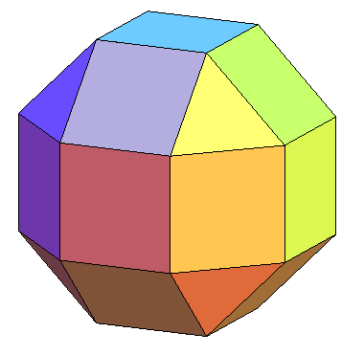
Ромбокубооктаэдр
На рисунке изображен многогранник, называемый ромбокубооктаэдр. Его поверхность состоит из граней куба и октаэдра, к которым добавлены еще 12 квадратов.

Slide 17
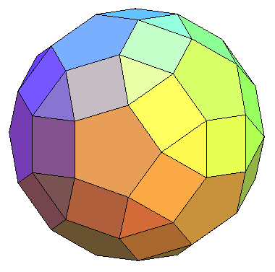
Ромбоикосододекаэдр
На рисунке изображен многогранник, называемый ромбоикосододекаэдр. Его поверхность состоит из граней икосаэдра, додекаэдра и еще 30 квадратов.

Slide 18
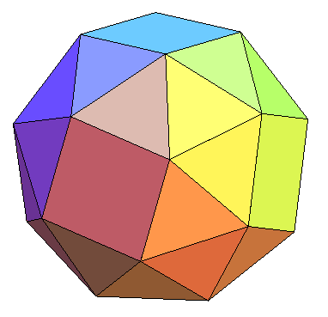
Курносый куб
На рисунке изображен многогранник, называемый курносый (иногда называют плосконосый) куб. Его поверхность состоит из граней куба, окруженных правильными треугольниками.

Slide 19
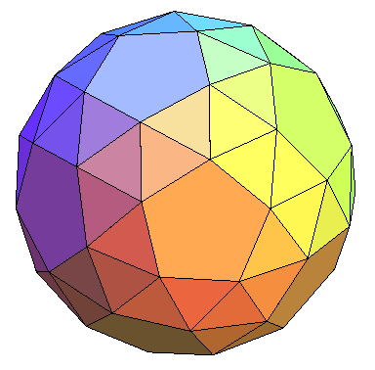
Курносый додекаэдр
Последний многогранник Архимеда называется курносый (плосконосый) додекаэдр. Его поверхность состоит из граней додекаэдра, окруженных правильными треугольниками.

Slide 20
Упражнение 4
Из каких граней состоит усеченный тетраэдр? Сколько у него вершин (В), ребер (Р) и граней (Г)?
Ответ: Четыре шестиугольных и четыре треугольных граней; В = 12, Р = 18, Г = 8.
Notes:
В режиме слайдов ответ появляется после кликанья мышкой.

Slide 21
Упражнение 5
Из каких граней состоит усеченный октаэдр? Сколько у него вершин (В), ребер (Р) и граней (Г)?
Ответ: Восемь шестиугольных и шесть квадратных граней; В = 24, Р = 36, Г = 14.
Notes:
В режиме слайдов ответ появляется после кликанья мышкой.

Slide 22
Упражнение 6
Из каких граней состоит усеченный октаэдр? Сколько у него вершин (В), ребер (Р) и граней (Г)?
Ответ: Двадцать шестиугольных и двенадцать пятиугольных граней; В = 60, Р = 90, Г = 32.
Notes:
В режиме слайдов ответ появляется после кликанья мышкой.

Slide 23
Упражнение 7
Ребро куба равно 1. Найдите ребро полученного из него усеченного куба.
Ответ:
Notes:
В режиме слайдов ответ появляется после кликанья мышкой.

Slide 24
Упражнение 8
Из каких граней состоит усеченный куб? Сколько у него вершин (В), ребер (Р) и граней (Г)?
Ответ: Шесть восьмиугольных и восемь треугольных граней; В = 24, Р = 36, Г = 14.
Notes:
В режиме слайдов ответ появляется после кликанья мышкой.

Slide 25
Упражнение 9
Ребро додекаэдра равно 1. Найдите ребро полученного из него усеченного додекаэдра.
Ответ:
Notes:
В режиме слайдов ответ появляется после кликанья мышкой.

Slide 26
Упражнение 10
Из каких граней состоит усеченный додекаэдр? Сколько у него вершин (В), ребер (Р) и граней (Г)?
Ответ: Двенадцать десятиугольных и двадцать треугольных граней; В = 60, Р = 90, Г = 32.
Notes:
В режиме слайдов ответ появляется после кликанья мышкой.

Slide 27
Упражнение 11
Ребро куба равно 1. Найдите ребро полученного из него кубооктаэдра.
Ответ:
Notes:
В режиме слайдов ответ появляется после кликанья мышкой.

Slide 28
Упражнение 12
Из каких граней состоит кубооктаэдр? Сколько у него вершин (В), ребер (Р) и граней (Г)?
Ответ: Шесть квадратных и восемь треугольных граней; В = 12, Р = 24, Г = 14.
Notes:
В режиме слайдов ответ появляется после кликанья мышкой.

Slide 29
Упражнение 13
Ребро додекаэдра равно 1. Найдите ребро полученного из него икосододекаэдра.
Ответ:
Notes:
В режиме слайдов ответ появляется после кликанья мышкой.

Slide 30
Упражнение 14
Из каких граней состоит икосододекаэдр? Сколько у него вершин (В), ребер (Р) и граней (Г)?
Ответ: Двенадцать пятиугольных и двадцать треугольных граней; В = 30, Р = 60, Г = 32.
Notes:
В режиме слайдов ответ появляется после кликанья мышкой.

Slide 31
Упражнение 15
Из каких граней состоит усеченный кубооктаэдр? Сколько у него вершин (В), ребер (Р) и граней (Г)?
Ответ: Шесть восьмиугольных, восемь шестиугольных и двенадцать квадратных граней; В = 48, Р = 72, Г = 26.
Notes:
В режиме слайдов ответ появляется после кликанья мышкой.

Slide 32
Упражнение 16
Из каких граней состоит усеченный икосододекаэдр? Сколько у него вершин (В), ребер (Р) и граней (Г)?
Ответ: Двенадцать десятиугольных, двадцать шестиугольных и тридцать квадратных граней; В = 120, Р = 180, Г = 62.
Notes:
В режиме слайдов ответ появляется после кликанья мышкой.

Slide 33
Упражнение 17
Из каких граней состоит ромбокубооктаэдр? Сколько у него вершин (В), ребер (Р) и граней (Г)?
Ответ: Восемнадцать квадратных и восемь треугольных граней; В = 24, Р = 48, Г = 26.
Notes:
В режиме слайдов ответ появляется после кликанья мышкой.

Slide 34
Упражнение 18
Из каких граней состоит ромбоикосододекаэдр? Сколько у него вершин (В), ребер (Р) и граней (Г)?
Ответ: Двенадцать пятиугольных, тридцать квадратных и двадцать треугольных граней; В = 60, Р = 120, Г = 62.
Notes:
В режиме слайдов ответ появляется после кликанья мышкой.

Slide 35
Упражнение 19
Из каких граней состоит курносый куб? Сколько у него вершин (В), ребер (Р) и граней (Г)?
Ответ: Шесть квадратных и тридцать две треугольных граней; В = 24, Р = 60, Г = 38.
Notes:
В режиме слайдов ответ появляется после кликанья мышкой.

Slide 36
Упражнение 20
Из каких граней состоит курносый додекаэдр? Сколько у него вершин (В), ребер (Р) и граней (Г)?
Ответ: Двенадцать пятиугольных и восемьдесят треугольных граней; В = 60, Р = 150, Г = 92.
Notes:
В режиме слайдов ответ появляется после кликанья мышкой.

Slide 37
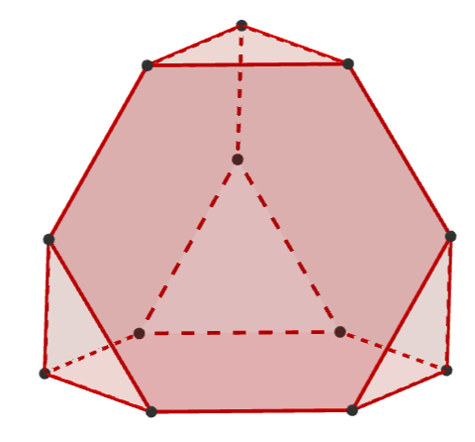
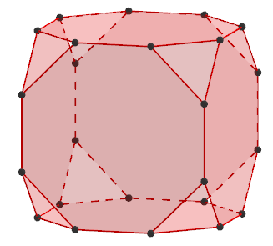
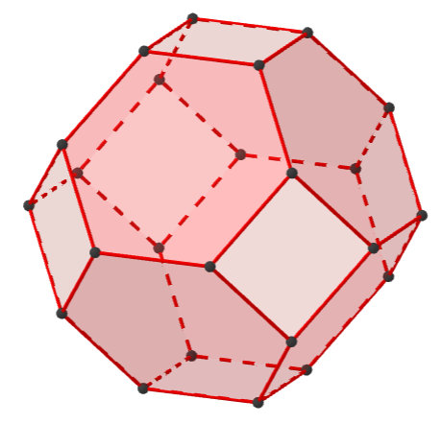
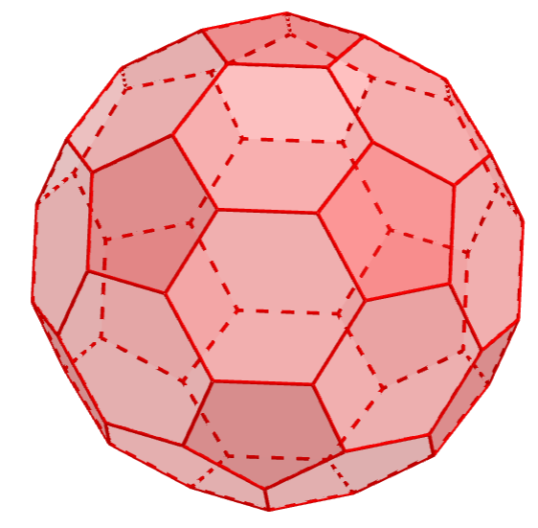
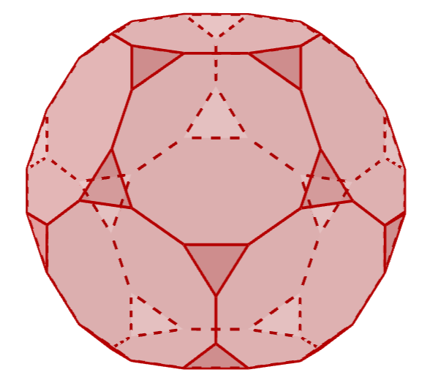
Упражнение 21
Какое наименьшее число красок потребуется для правильной раскраски граней усечённого: а) тетраэдра; б) куба; в) октаэдра; г) икосаэдра; д) додекаэдра?
Ответ: а) 4; б) 4; в) 3; г) 4; д) 4.
Notes:
В режиме ответ появляется после кликанья мышкой

Slide 38
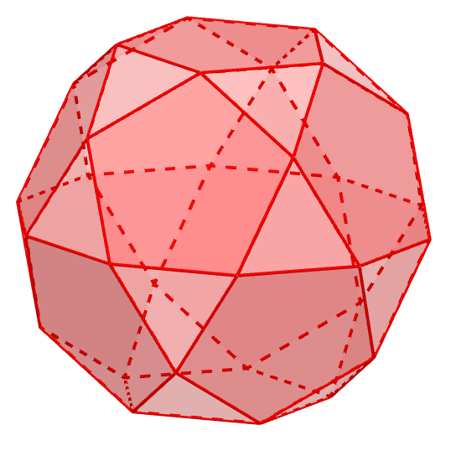
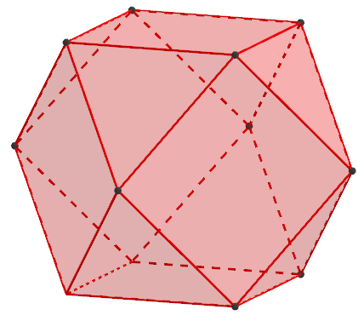
Упражнение 22
Какое наименьшее число красок потребуется для правильной раскраски граней: а) кубооктаэдра; б) икосододекаэдра?
Ответ: а) 2; б) 2.
Notes:
В режиме ответ появляется после кликанья мышкой

Slide 39
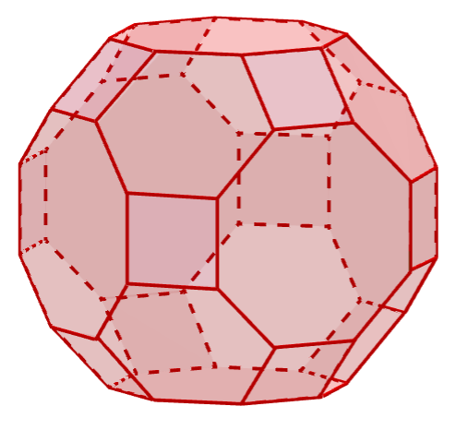
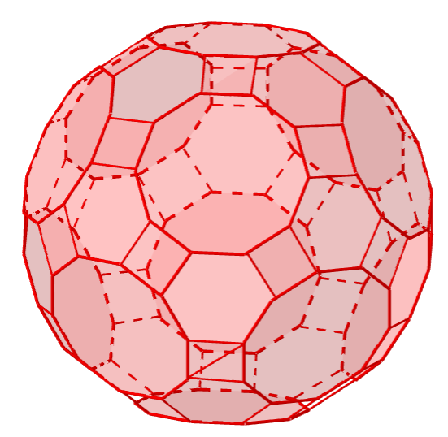
Упражнение 23
Какое наименьшее число красок потребуется для правильной раскраски граней усечённого: а) кубооктаэдра; б) икосододекаэдра?
Ответ: а) 3; б) 3.
Notes:
В режиме ответ появляется после кликанья мышкой

Slide 40
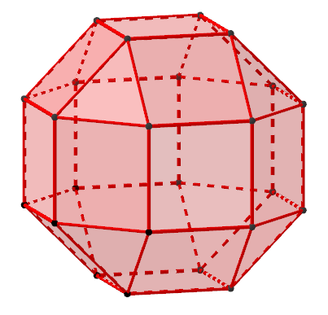
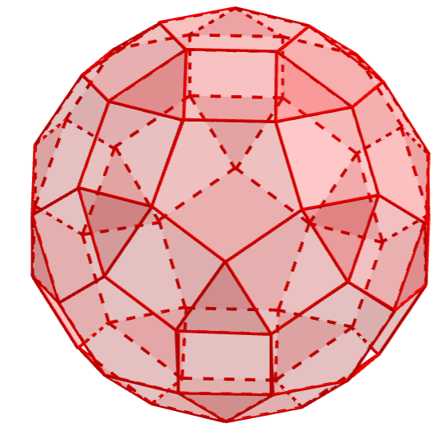
Упражнение 24
Какое наименьшее число красок потребуется для правильной раскраски граней: а) ромбокубооктаэдра; б) ромбоикосододекаэдра?
Ответ: а) 2; б) 2.
Notes:
В режиме ответ появляется после кликанья мышкой

Slide 41
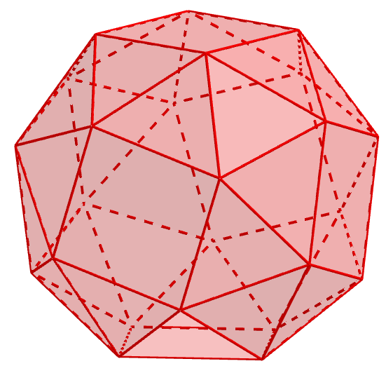
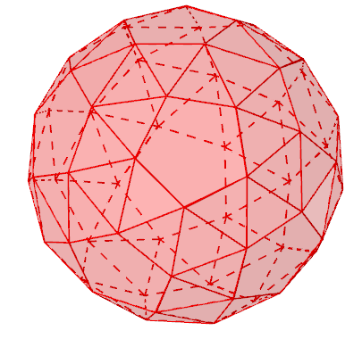
Упражнение 25
Какое наименьшее число красок потребуется для правильной раскраски граней курносого: а) куба; б) додекаэдра?
Ответ: а) 3; б) 3.
Notes:
В режиме ответ появляется после кликанья мышкой

